Slide 1
Особенности работы с задачами по математической грамотности в 5-6 классах
Лапыгина Наталия Владимировна
Учитель математики ГБОУ Гимназии №284

Slide 2
Математическая грамотность – это способность индивидуума проводить математические рассуждения и формулировать, применять, интерпретировать математику для решения проблем в разнообразных контекстах реального мира.

Slide 3
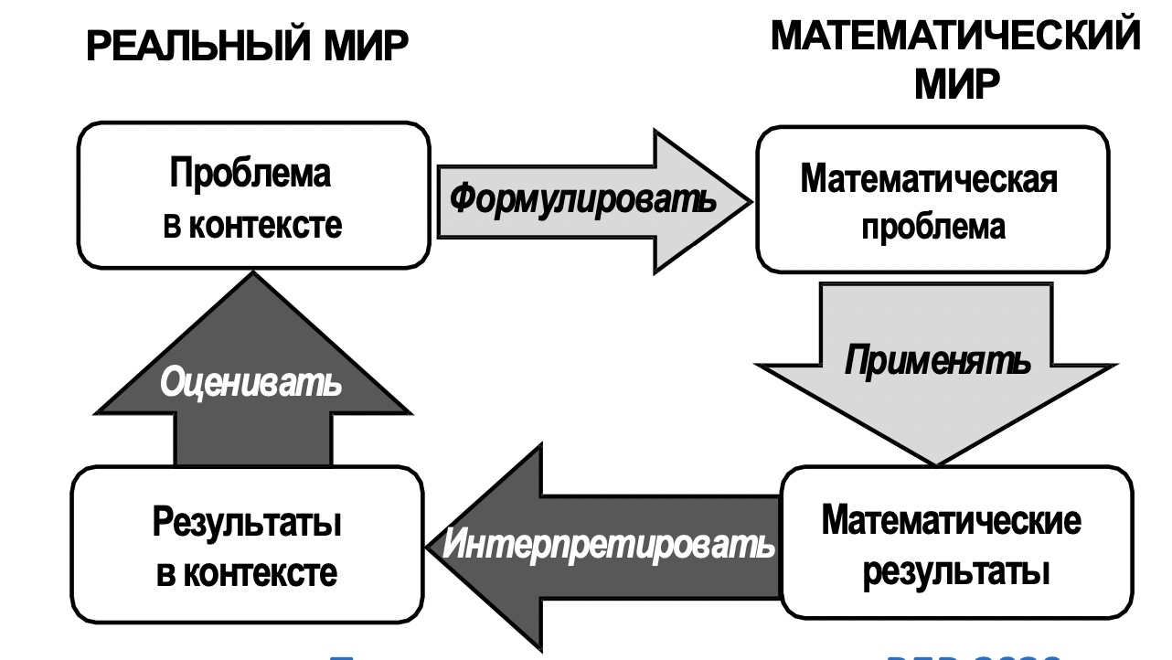
Компетентностная модель МГ

Slide 4
Структура оценки математической грамотности
Контекст:
общественная жизнь,
2) личная жизнь,
3)образование/ профессиональная деятельность,
4) научная деятельность
Содержание: 1) Пространство и форма 2) Изменение и зависимости
4) Количество 3) Неопределённость и данные
Компетенции
Формулировать ситуацию математически
Применять математические понятия,факты
Интерпретировать, использовать и оценивать математические результаты

Slide 5
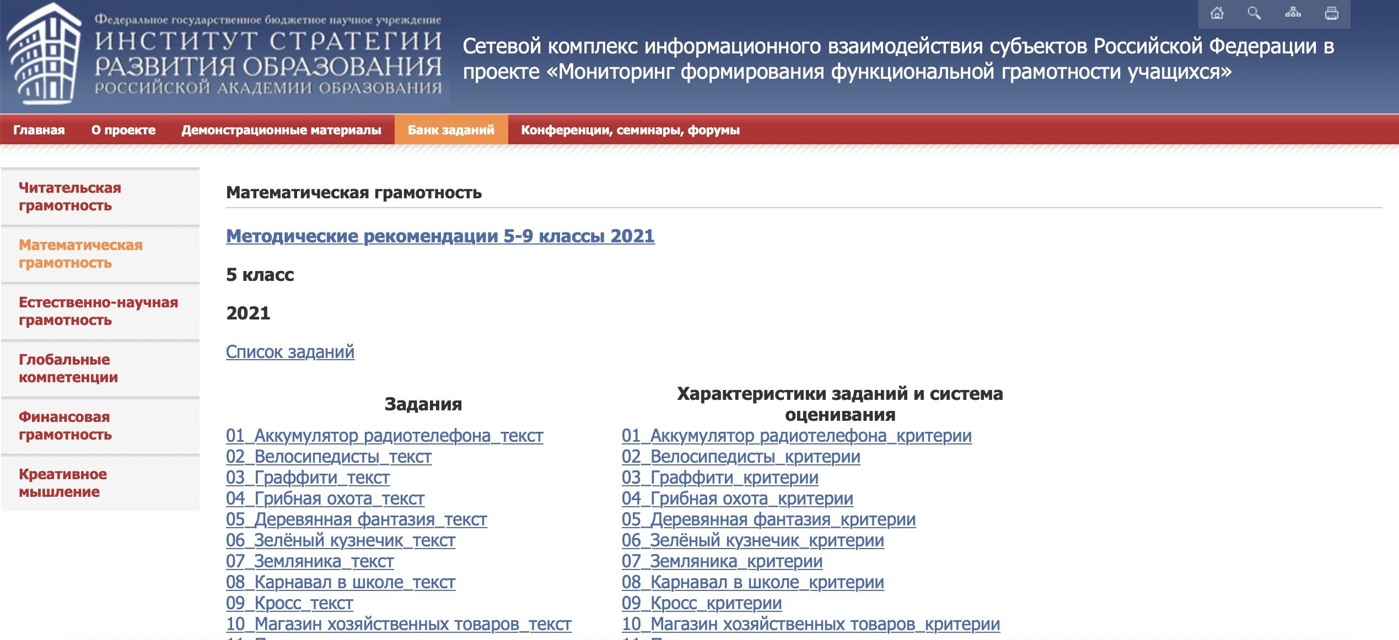
Проект «Мониторинг формирования функциональной грамотности учащихся»: http://skiv.instrao.ru/

Slide 6

Сборники заданий по функциональной грамотности (РИД)
Математическая грамотность. Сборник эталонных заданий. / Ковалева Г.С., Рослова Л.О., Краснянская К.А., Рыдзе О.А., Квитко Е.С.

Slide 7
Характеристика 1 уровня ниже базового
Учащиеся справляются с простейшими действиями, если задача имеет явно заданную ситуацию и дан пошаговый алгоритм решения. Учащиеся могут отвечать на вопросы в знакомом контексте, где присутствует вся соответствующая информация и вопросы четко сформулированы. Они способны идентифицировать информацию и действовать по шаблону в соответствии с прямыми инструкциями в явных ситуациях. Они могут выполнять действия, которые почти всегда очевидны и немедленно следуют из заданных формулировок

Slide 8
Характеристика 2 уровня средний низкий
Учащиеся могут решать только такие задачи, в которых требуется прямое умозаключение на основе применения простейших алгоритмов, формул, действий и правил.
Учащиеся могут интерпретировать и распознавать ситуации в контекстах, которые требуют только прямого логического вывода. Они могут извлекать релевантную информацию из одного источника и использовать один режим представления информации. Учащиеся на этом уровне могут использовать базовые алгоритмы, формулы, пути и правила для решения задач, включающих целые числа. Они способны буквально интерпретировать результаты

Slide 9
Характеристика 3 уровня средний
Учащиеся могут следовать подробно описанному алгоритму решения, при этом кратко аргументируя свои действия.
Учащиеся могут выполнять четко описанные процедуры, в том числе те, которые требуют принятия последовательных решений. Их интерпретации достаточно обоснованы, чтобы служить основой̆ для построения простой модели или для выбора и применения простых стратегий решения задач. Учащиеся на этом уровне могут интерпретировать и использовать представления, основанные на различных источниках информации и строить свои рассуждения непосредственно на них. Они обычно показывают некоторую способность обрабатывать проценты, дроби и десятичные числа, а также работать с пропорциями. Их решения показывают, что они занимались простейшими интерпретациями результатов и базовыми рассуждениями

Slide 10
Характеристика 4 уровня средний высокий
Учащиеся могут выбирать и объединять представленную информацию, проводить анализ практической задачи
Учащиеся могут эффективно работать с явными моделями для сложных конкретных ситуаций, которые могут иметь ограничения или требовать построения предположений. Они могут выбирать и интегрировать различные представления, в том числе символические, напрямую связывая их с аспектами реальных ситуаций. Учащиеся на этом уровне могут использовать свой ограниченный диапазон умений и могут рассуждать с некоторой проницательностью в прямом контексте. Они могут давать объяснения и приводить аргументы на основе своих интерпретаций и действий

Slide 11
Характеристика 5 уровня высокий
Учащиеся могут делать множественные выводы, сравнения и сопоставления в текстах, демонстрировать полное и детальное понимание одного или нескольких текстов; они могут находить и структурировать информацию, заданную неявно, критически оценивать текст, формировать детальное понимание текста с незнакомым контекстом или формой представления. Как правило, они могут различать научные и ненаучные вопросы, объяснять цели исследования и контролировать соответствующие переменные в научном исследовании или в любом собственном экспериментальном проекте.

Slide 12
Характеристика 6 уровня продвинутый
Учащиеся могут использовать предметные, процедурные и эпистемологические знания для последовательного предоставления объяснений, оценки и проведения научного исследования и интерпретации данных в различных сложных жизненных ситуациях

Slide 13
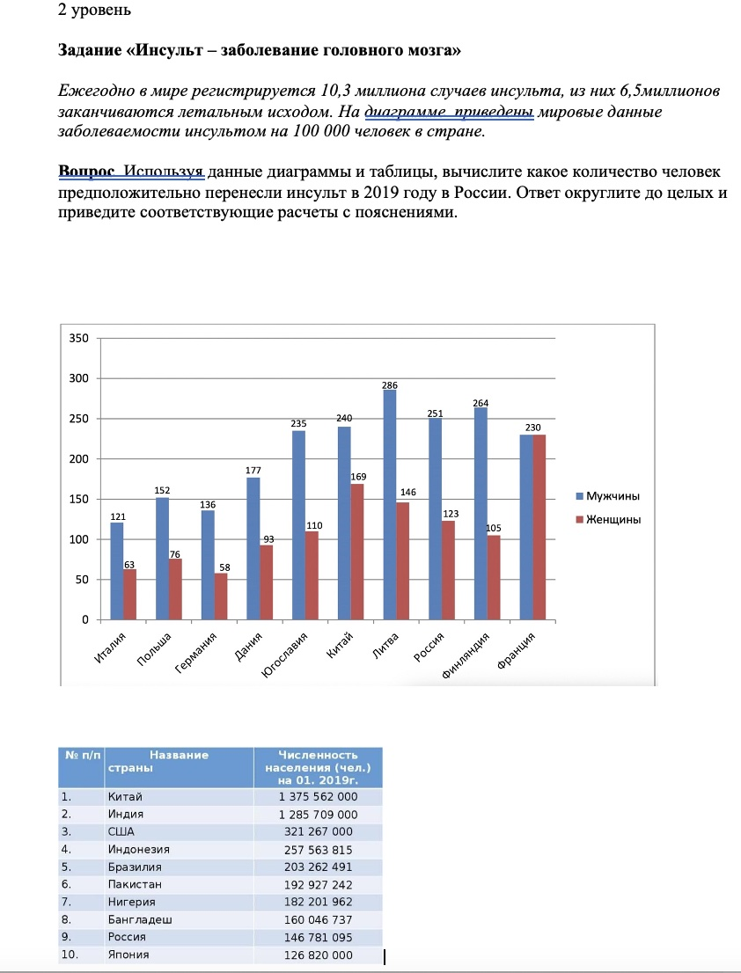

Slide 14
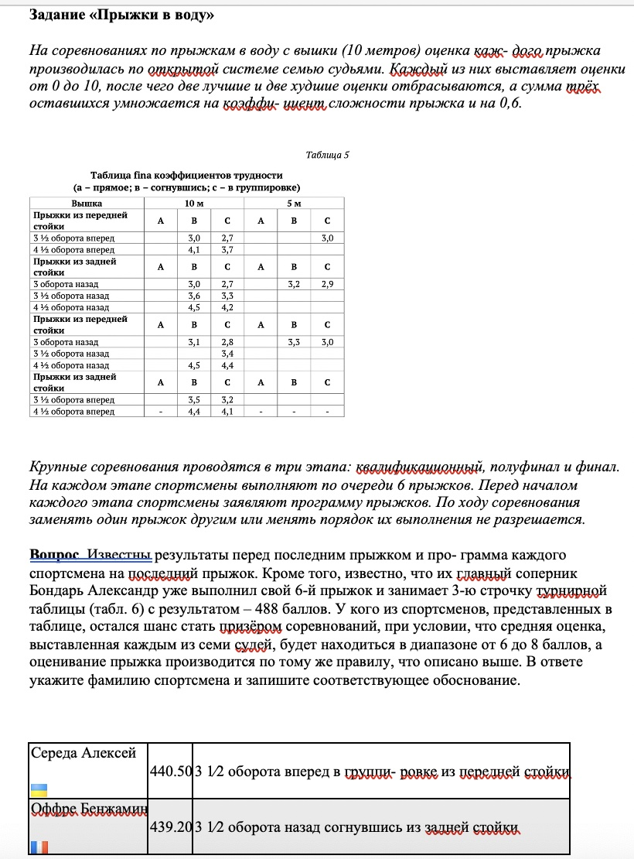

Slide 15
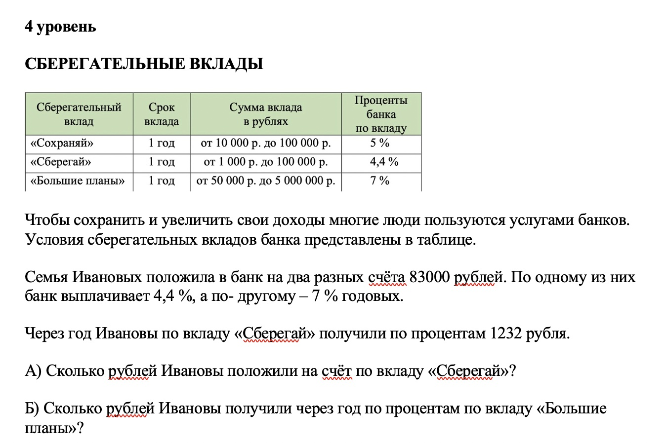

Slide 16
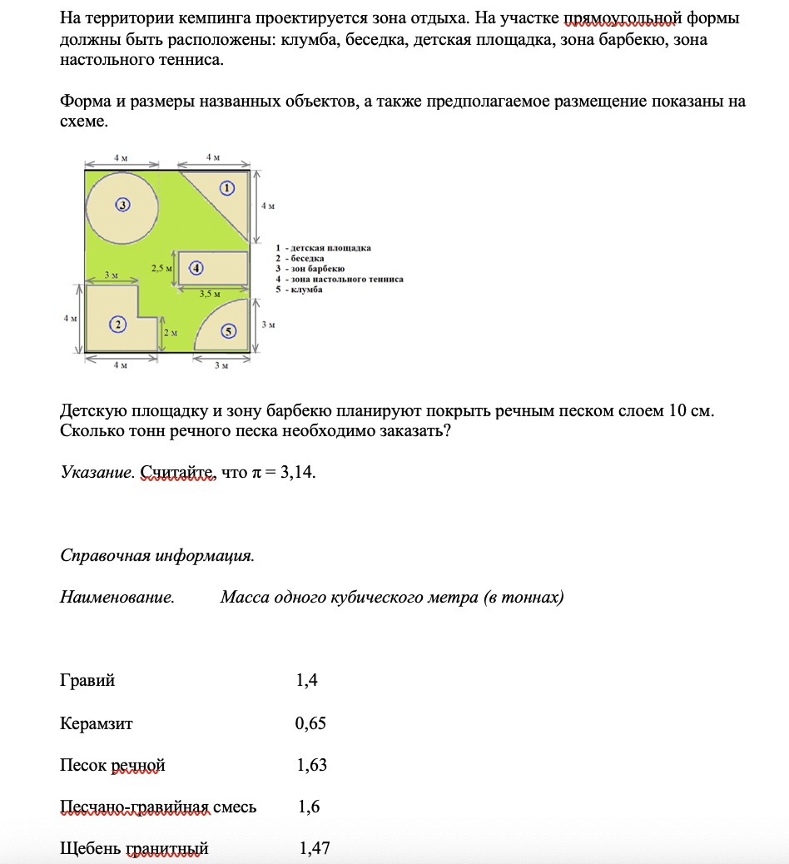

Slide 17
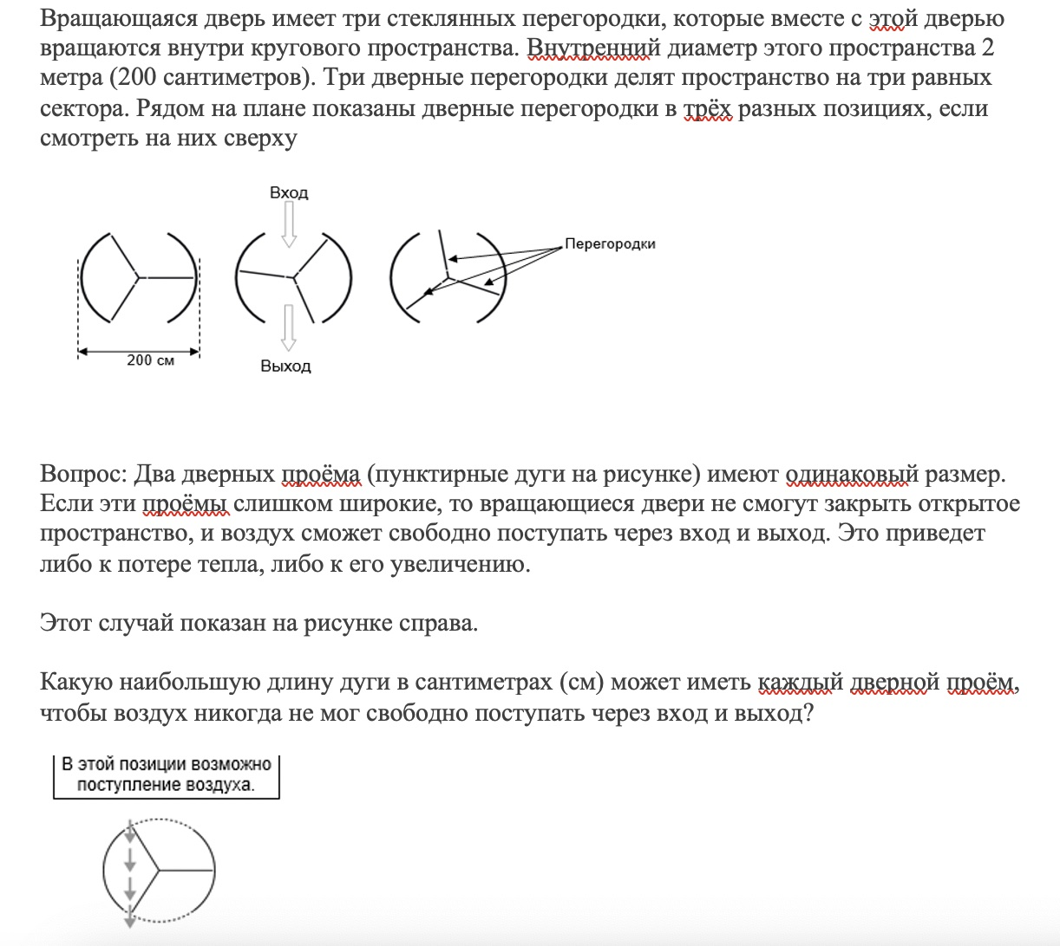

Slide 18
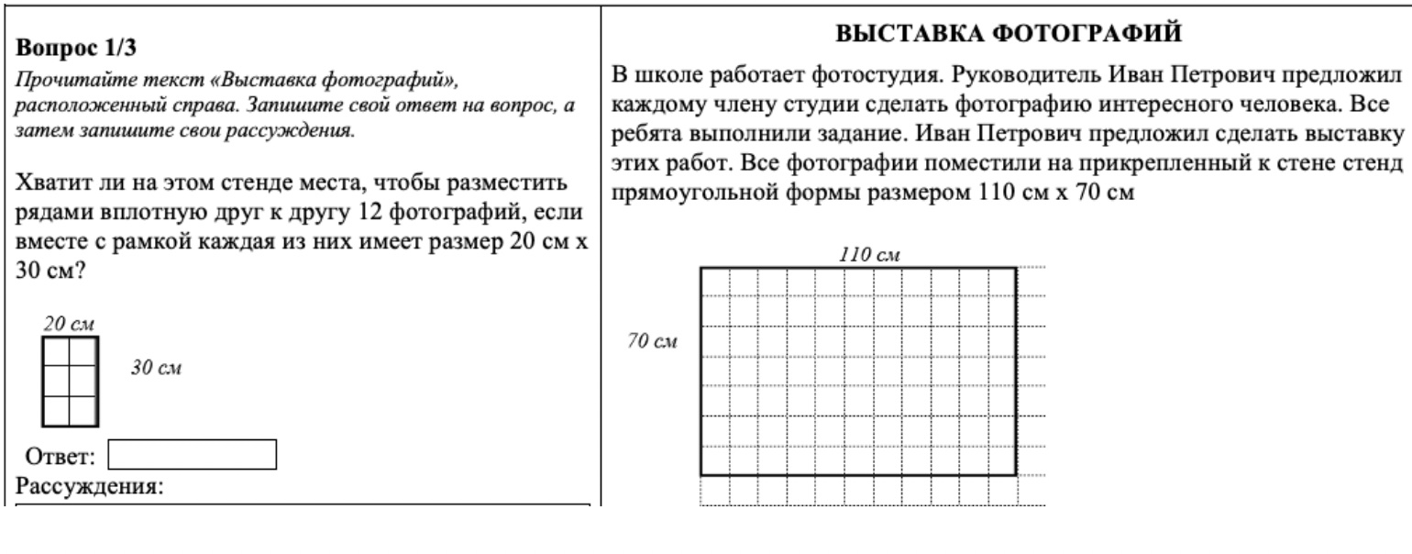
Прием. Совместное обсуждение разных решений

Slide 19
